Slide 1
HUKUM PIDANA EKONOMI SESI 14 TINDAK PIDANA KORUPSI
ANATOMI MULIAWAN, S.H., LL.M.

Slide 4
Jenis Perkara Korupsi yang Ditangani KPK Data ACCH KPK 2004-2018
Pengadaan barang/Jasa ….. 188 perkara
Penyuapan ……………………… 564 perkara
Perijinan …………………………. 23 perkara
TPPU ………………………………. 31 perkara
Obstruction of Justice …….. 10 perkara

Slide 5
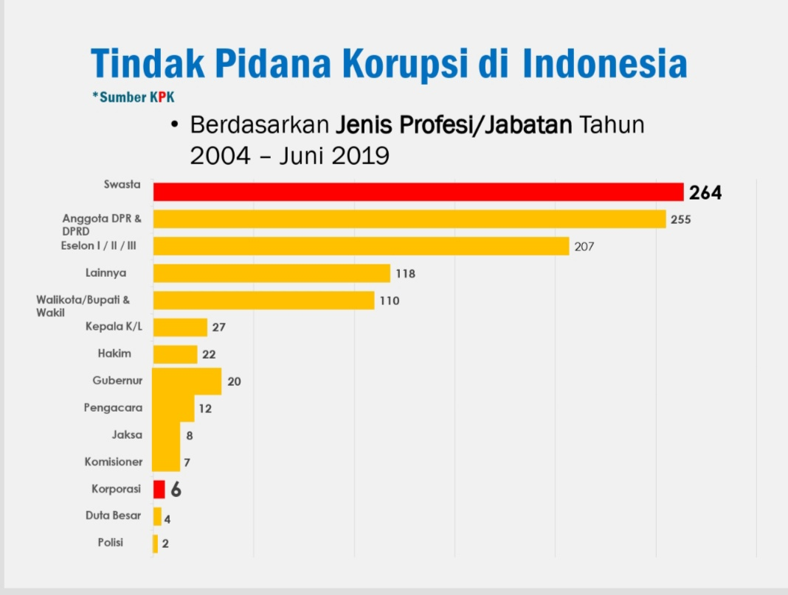

Slide 8
7
Tujuh Jenis Tindak Pidana Korupsi
Berdasarkan UU No.31/1999 Jo.UU No.20/2001

Slide 9
Pahami Bedanya *Sumber KPK
Berhubungan dengan jabatan
Bersifat tanam budi
Tidak membutuhkan kesepakatan
Contoh:
Pengusaha memberi hadiah voucher belanja kepada PNS karena merasa terbantu dalam pengurusan perizinan
Ada kesepakatan
Biasanya dilakukan secara rahasia dan tertutup
Contoh:
Pengusaha menyuap pejabat pemerintah untuk mendapatkan proyek
Ada permintaan sepihak
dari penerima (pejabat)
Bersifat memaksa
Penyalahgunaan kuasa
Contoh:
Pejabat memaksa calon peserta tender untuk memberikan sejumlah uang dengan ancaman akan menggugurkan calon peserta tersebut

Slide 10
Bagaimanakah Strategi Pemberantasan Korupsi…?

Slide 11
Pemberantasan Korupsi memiliki 2 arti:
Pencegahan
Pemberantasan ➔ Fokus pada penindakan
Strategi ini tercermin dalam Tugas KPK:
Pencegahan
Koordinasi
Monitor terhadap penyelenggaraan pemerintahan negara
Supervisi terhadap instansi yang berwenang melaksanakan Pemberantasan TPK
penyelidikan, penyidikan, dan penuntutan terhadap Tindak Pidana Korupsi; dan
tindakan untuk melaksanakan penetapan hakim dan putusan pengadilan yang telah memperoleh kekuatan hukum tetap.

Slide 13
PROFESI
Profesi dibedakan menjadi (Frans Magnis Suseno):
Profesi pada umumnya. Tdpt 2 prinsip:
Menjalankan profesi scr bertanggung jawab;
Hormat thd hak-hak orang lain.
b) Profesi luhur (officium nobile). Tdpt prinsip tambahan:
Mendahulukan kepentingan orang yang dibantu
Mengabdi pada tuntutan luhur profesi.
➔Sehingga diperlukan moralitas yang tinggi.

Slide 14
Untuk dapat disebut PROFESI, suatu PEKERJAAN memiliki kriteria (Brandeis dikutip dikutip dlm Etika Profesi Hukum, Dr.H.Sutrisno, SH,hal. 23):
Ciri-ciri pengetahuan (intellectual character)
Pengetahuan yang didasarkan scr sistematis shg isinya dapat dipertanggungjawabkan. (Contoh: bukan ramalan)
Pekerjanya memperoleh pengetahuan diperoleh melalui Pendidikan dan/atau pelatihan yang terstruktur meski tidak selalu formal. (Contoh: Notaris atau advokat)
2) Diabdikan untuk kepentingan orang lain (pengabdian masyarakat)
Setiap profesi dan organisasi profesi harus merumuskan pengabdian kepada masyarakat dengan tetap mencari keseimbangan dengan peroleh penghasilan

Slide 15
3) Pengakuan oleh masyarakat (Keberhasilan bukan hanya didasarkan pada keuntungan finansial)
Adanya kepuasan dari masyarakat thd jasa dari profesi dan anggotanya
4) Ada organisasi profesi
Wadah untuk mengembangkan dan memajukan profesi, tempat bertukar pikiran/informasi, wadah utk penyelesaian permasalahan profesi.
Organisasi yang solid memiliki kewibawaan tinggi dimata anggota dan masyarakat.
5) Standard Kualifikasi Profesi
Ketentuan minimal yang harus ditempuh oleh setiap penyandang profesi sebelum menjalankan profesinya
Standar profesi harus disusun secara sistematis

Slide 16
TUJUAN ETIKA PROFESI
Etika profesi ➔ standar kewajiban anggota profesi
Etika profesi harus tertulis ➔ mudah dipahami dan mencegah konflik
Tujuan standar etika (Spillane):
Menjelaskan tanggung jawab kpd klien, Lembaga dan masyarakat.
Membantu tenaga ahli profesi menentukan apa yang harus diperbuat saat menghadapi dilemma dalam pekerjaan.
Menjaga reputasi profesi terhadap perilaku jahat anggota
Mencerminkan harapan moral dari komunitas
Dasar untuk menjaga kelakuan dan integritas atau kejujuran dari tenaga profesi.

Slide 17
SALAM ANTI KORUPSI

